Slide 6
Statua che rappresenta l'incontro delle cugine Elisabetta e Maria, chiesa della Visitazione

Slide 7
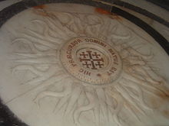
Luogo dove secondo la tradizione nacque San Giovanni Battista, chiesa di san Giovanni Battista

Slide 12
Facciata della chiesa della Visitazione, sorta nel luogo dove secondo la tradizione abitava Santa Elisabetta

